Slide 1
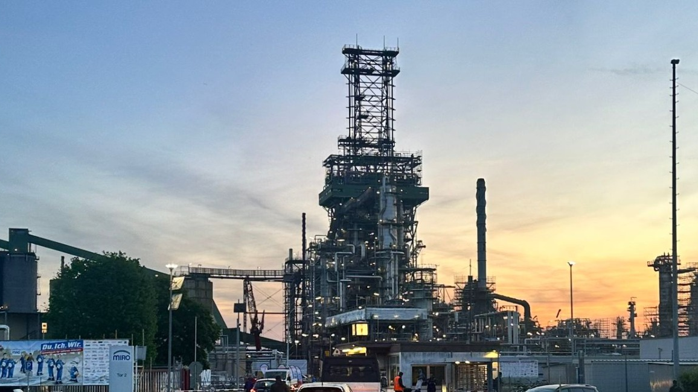

DIRECT BAU
BEZPEČNĚ.
PROFESIONÁLNĚ.
PODLE DOHODY.
Vstupní školení pracovníků Direct Bau
BOZP • rámcová smlouva • odpovědnost
2026
Notes:
Cíl školení: každý pracovník zná pravidla bezpečné práce a hlavní závazky rámcové smlouvy.
Zdůrazněte: místní pokyny zákazníka a stavby mají vždy přednost.

Slide 2
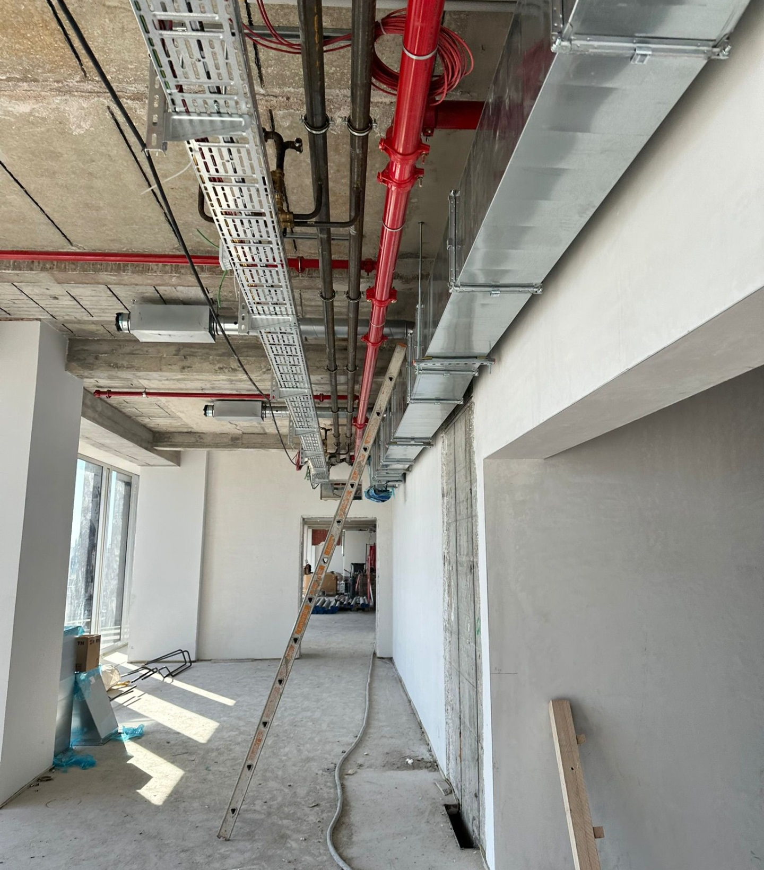
DIRECT BAU
O NÁS
KDO JSME
Direct Bau staví na lidech, kteří drží slovo
Realizujeme střechy a průmyslové projekty po celém Německu. Naše jméno stojí na třech věcech:
01
Bezpečnost
Každý se vrací domů zdravý.
02
Odbornost
Práce odpovídá výkresu i řemeslu.
03
Spolehlivost
Co slíbíme, to včas splníme.
STŘECHY
POTRUBÍ
MONTÁŽE
directbau.eu
02
Notes:
Představte Direct Bau jako partnera pro průmyslové montáže, potrubí, ocelové konstrukce, vzduchotechniku a střechy.
Propojte pověst firmy s chováním každého člověka na projektu.

Slide 3
DIRECT BAU
PŘED NÁSTUPEM
STARTOVNÍ KONTROLA
Na stavbu se nastupuje připravený — ne „nějak“
01
02
03
DOKLADY
KVALIFIKACE
VYBAVENÍ
Živnostenské oprávnění
A1 pro práci v zahraničí
Pojištění odpovědnosti
Platná oprávnění a školení
Znalost svěřené práce
Pouze činnosti, které ovládáš
Předepsané OOPP
Bezvadné nářadí
Telefon a kontakt na vedoucího
Chybí dokument, vybavení nebo zaškolení? → Nástup nejdřív vyřeš s Direct Bau.
directbau.eu
03
Notes:
Požadované dokumenty vycházejí z článku II rámcové smlouvy.
Konkrétní požadavky projektu mohou být přísnější.

Slide 4
DIRECT BAU
BOZP / ZÁKLAD
Sedm pravidel, přes která nejede vlak
1
OOPP vždy podle pracoviště
5
Riziko nebo závadu hlásíš ihned
2
Pokyny stavby a vedoucího platí
6
Alkohol a drogy = zákaz práce
3
Bez oprávnění stroj nepoužíváš
7
Při nejistotě práci zastavíš
4
Ve výšce se jistíš před výstupem
Minimum Direct Bau — místní pravidla projektu mohou být přísnější.
04
Notes:
Projděte pravidla jedno po druhém.
DGUV Vorschrift 1 požaduje podporovat preventivní opatření, řídit se bezpečnými pokyny a okamžitě hlásit závažné nebezpečí či závadu.

Slide 5
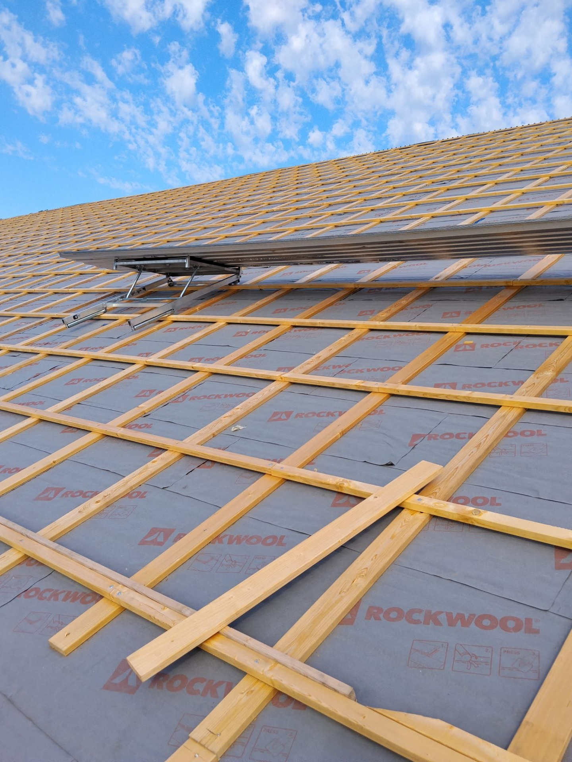
DIRECT BAU
PRÁCE VE VÝŠCE
Ve výšce rozhoduje jištění, ne zkušenost
1
PŘED VÝSTUPEM
Zkontroluj ochranu proti pádu, kotevní bod, postroj a záchranný postup.
2
BĚHEM PRÁCE
Zůstaň jištěný. Nevstupuj za zábranu ani na nezajištěnou hranu.
3
PŘI POCHYBNOSTI
Slez dolů, zastav práci a kontaktuj vedoucího.
Bez možnosti bezpečné záchrany se s osobní ochranou proti pádu nepracuje.
directbau.eu
05
Notes:
Ochrana proti pádu musí vycházet z hodnocení rizik a konkrétního pracoviště.
DGUV Regel 112-199 upozorňuje, že práce s osobní ochranou proti pádu není přípustná, pokud nelze zajistit záchranu.

Slide 6
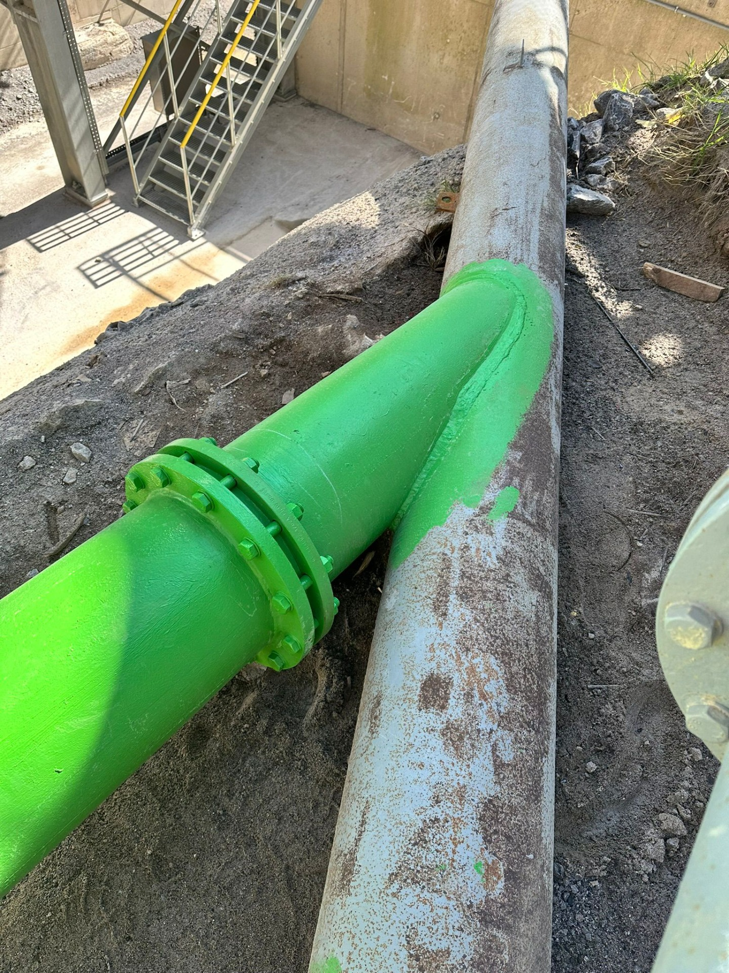
DIRECT BAU
PRŮMYSLOVÉ PROVOZY
RAFINERIE • VÝROBA • ENERGETIKA
V průmyslu platí pravidla provozu bez výjimek
VSTUP
Jen povolenou trasou a do povolené zóny.
POVOLENÍ
Hot work, uzavřené prostory a zdvihání pouze s platným povolením.
ENERGIE
Před zásahem ověř odpojení, zajištění a nulový stav energie.
KOMUNIKACE
Rozumíš pokynu? Pokud ne, nech si ho vysvětlit před prací.
Nikdy neobcházej uzávěry, zámky, zábrany ani výstražné značení.
directbau.eu
06
Notes:
Konkrétní postupy LOTO, povolení práce a vstupu stanovuje zákazník/provoz.
Tato prezentace nenahrazuje místní vstupní školení.

Slide 7
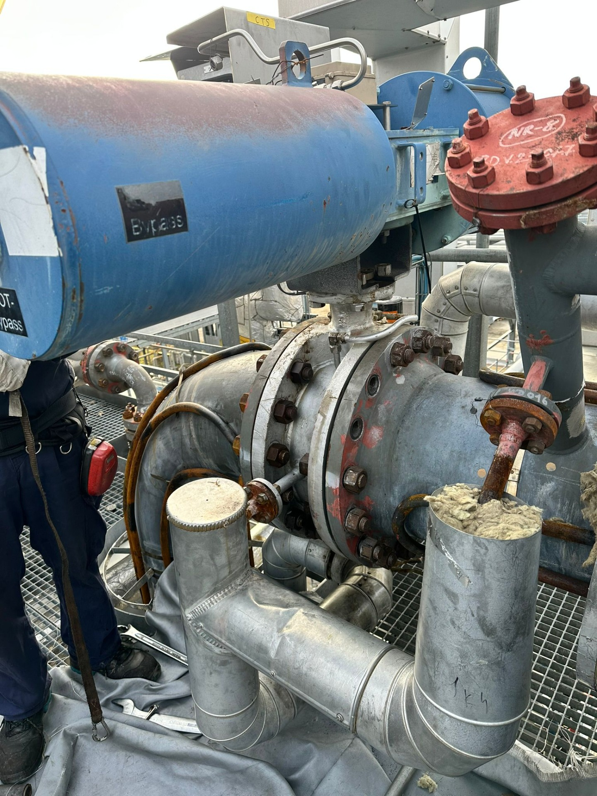
DIRECT BAU
NÁŘADÍ A STROJE
Když si nejsi jistý, zastav práci
STOP je správné rozhodnutí, pokud…
nářadí je poškozené nebo bez kontroly
chybí kryt, jištění nebo ochranná zóna
nemáš oprávnění či správné příslušenství
náklad, tlak, energie nebo komunikace nejsou pod kontrolou
ZASTAV → ZAJISTI MÍSTO → ZAVOLEJ VEDOUCÍMU
directbau.eu
07
Notes:
Oprávnění pracovníka musí odpovídat konkrétnímu stroji a činnosti.
Nikdo nesmí být tlačen do práce, kterou nelze bezpečně provést.

Slide 8
DIRECT BAU
UDÁLOST A HLÁŠENÍ
PRVNÍ MINUTY ROZHODUJÍ
Nehodu, závadu i riziko hlásíš okamžitě
1
2
3
ZASTAV
ZAJISTI
NAHLAS
Přeruš práci a zabraň dalšímu ohrožení.
První pomoc, tísňová linka 112, bezpečné místo.
Vedoucí stavby + kontakt Direct Bau. Nic nezakrývej.
Vážné a bezprostřední nebezpečí nebo závada ochranného systému se hlásí ihned.
directbau.eu
08
Notes:
Volejte 112 při ohrožení života nebo zdraví.
DGUV Vorschrift 1 § 16 ukládá bezodkladně hlásit bezprostřední závažné nebezpečí a zjištěnou závadu ochranných zařízení.

Slide 9
DIRECT BAU
RÁMCOVÁ SMLOUVA
CO PODEPISUJEŠ
Rámcová smlouva chrání práci i spolupráci
Čl. II
Čl. III–IV
SAMOSTATNÝ PODNIKATEL
JEDNOTLIVÉ OBJEDNÁVKY
Máš oprávnění, odbornost, zkušenosti a potřebné dokumenty.
Rozsah, místo, termín a cena se stanovují pro konkrétní zakázku.
Čl. VII
Čl. VI
ODBORNĚ A VČAS
ODPOVĚDNOST ZA VADY
Dílo provedeš řádně, dodržíš BOZP a umožníš kontrolu práce.
Vady odstraníš bez odkladu a na vlastní náklady.
Smlouva je na dobu neurčitou. Přesné podmínky práce doplňuje vždy konkrétní objednávka.
directbau.eu
09
Notes:
Použijte aktuální rámcovou smlouvu a příslušnou objednávku.
Pracovník má dostat prostor na dotazy před podpisem.

Slide 10
DIRECT BAU
SMLOUVA / DŮSLEDKY
Peníze, vady a sankce mají jasná pravidla
14 / 21
1 000
AŽ 2 000
DNÍ
EUR
EUR
Splatnost faktury od doručení podle sjednaných podmínek.
Možná smluvní pokuta za neomluvené přerušení práce.
Možná smluvní pokuta za závažné porušení BOZP.
Cestovní náklady hradí zhotovitel, není-li dohodnuto jinak.
Výpovědní lhůta: 30 dní.
Mlčenlivost trvá i po ukončení smlouvy.
Úplné znění má vždy přednost před tímto shrnutím.
10
Notes:
Částky a lhůty čtěte přesně podle aktuální smlouvy a objednávky.
Nejde o výčet všech práv a povinností.

Slide 11
DIRECT BAU
OVĚŘENÍ ZNALOSTÍ
RYCHLÝ TEST
Správné rozhodnutí musí přijít i pod tlakem
A
Chybí zábrana u hrany střechy.
B
Nářadí má poškozený kabel.
SPRÁVNĚ: Zastavím práci a řeším bezpečné zajištění.
SPRÁVNĚ: Vyřadím ho z provozu, označím a nahlásím.
C
Nerozumím pokynu v němčině.
D
Došlo k úrazu nebo téměř nehodě.
SPRÁVNĚ: Nezačnu, dokud mi pokyn někdo nevysvětlí.
SPRÁVNĚ: Zajistím pomoc a okamžitě událost nahlásím.
Pokud odpověď není jasná, školení ještě nekončí — ptej se.
directbau.eu
11
Notes:
Nechte pracovníky odpovědět ještě před odkrytím správné reakce.
U digitálního promítání použijte jednotlivé snímky postupně; prezentace má plynulé přechody.

Slide 12
DIRECT BAU
POTVRZENÍ PRACOVNÍKA
ZÁZNAM O SEZNÁMENÍ
Potvrzuji, že rozumím pravidlům
Byl/a jsem seznámen/a s:
hlavními povinnostmi rámcové smlouvy a konkrétní objednávky,
pravidly BOZP Direct Bau a povinností dodržet místní pokyny,
povinností zastavit nebezpečnou práci a ihned hlásit riziko, závadu či úraz,
zákazem práce pod vlivem alkoholu, drog nebo jiných látek ohrožujících bezpečnost.
Rozumím, že toto školení nenahrazuje místní vstupní školení ani odbornou kvalifikaci.
JMÉNO A PŘÍJMENÍ
DATUM
PODPIS
directbau.eu
12
Notes:
Tento snímek lze vytisknout jako záznam o seznámení.
Před podpisem ověřte, že pracovník měl možnost klást otázky a rozumí jazyku školení.

Slide 13
DIRECT BAU
BEZPEČNOST NENÍ FORMALITA.
JE PODMÍNKA PRÁCE.
Pracuj odborně. Dodrž dohodu. Vrať se domů zdravý.
NEJSEM SI JISTÝ → ZASTAVÍM A ZEPTÁM SE
www.directbau.eu
Notes:
Uzavřete školení otázkou: Komu zavoláte, když si nebudete jistí?
Nechte prostor pro poslední dotazy.

